Slide 1

EDUCATION DATA PORTFOLIO
교육 빅데이터를 활용한
대학 입학성과 분석 및
입시 전략 인사이트 도출
2023–2025 · 22개 대학 · 66개 대학-연도 관측치
부산외국어대학교 빅데이터전공 4학년 주재웅

Slide 2
EDUCATION DATA PORTFOLIO
충원율을 무엇이 설명하고, 결과를 전략으로 어떻게 전환할 것인가?
연구 출발점
5개 연구문제
입시제도와 교육환경이 빠르게 변하면서
경험만으로는 학생들의 진학 고민을 충분히
지원하기 어렵다는 문제의식에서 출발했다.
01
학령인구 · 고교 진학 지표와 충원율의 관계
02
취업성과 · 경쟁률 · 졸업생 진학률과 충원율의 관계
03
대학별 입학성과 유형화와 전략 인사이트
목표
공공데이터로 대학 입학성과를 진단하고,
대학별 입시 전략과 학생 맞춤형 진학 설계
연구로 확장할 수 있는 분석 기반을 마련한다.
04
신입생 충원율 예측모형과 주요 요인
05
Power BI 대시보드와 통합 인사이트
연구 배경 및 연구문제: 최종보고서 제1장
02

Slide 3
EDUCATION DATA PORTFOLIO
어디서 어떤 원자료를 가져왔고, 어떤 변수로 활용했는가?
데이터 출처와 활용 변수
부산외국어대학교 원자료 검증 예시
1. KOSIS 국가통계포털
지역별 18세 인구 → 지역 · 기준연도 · 18세 인구
2. 교육통계서비스
고등학교 졸업 및 진학 현황
→ 고교 졸업자 수, 진학자 수, 고교 졸업자의 대학 진학률
3. 대학알리미 | 신입생 충원 현황
입학정원, 정원 내 모집인원, 정원 내 지원자, 정원 내 입학자
→ 경쟁률, 정원 내 신입생 충원율
4. 대학알리미 | 졸업생 취업 현황
→ 졸업자, 취업자, 진학자
→ 취업률, 대학 졸업생 진학률
* 기관별 원자료를 지역·대학·연도 기준으로 정합화하여
22개 대학 × 3개년 분석용 데이터셋을 구축하였다.
연도 | 정원 내 모집 | 정원 내 지원 | 정원 내 입학 | 충원율 | 경쟁률
2023 | 1,508 | 6,659 | 1,503 | 99.7% | 4.4
2024 | 1,501 | 5,303 | 1,484 | 98.9% | 3.5
2025 | 1,471 | 5,320 | 1,472 | 100.1% | 3.6
충원율 = 정원내 입학자 ÷ 정원내 모집인원 × 100
경쟁률 = 정원내 지원자 ÷ 정원내 모집인원
* 원자료 캠퍼스 행 산식 검증 69/69 PASS
→ 대학 단위 통합 후 최종 분석자료 66/66 PASS
* 대학알리미 원자료의 정원내 모집·지원·입학 인원을 직접 대조하고,
공시 충원율·경쟁률을 재계산하여 최종 분석자료의 정확성을 검증하였다.
03

Slide 4
EDUCATION DATA PORTFOLIO
세 출처의 공공 데이터를 22개 대학의 패널 데이터로 통합했다
22개
3개년
66개
분석 대상 대학
2023–2025년
대학-연도 관측치
데이터 출처
대학알리미 · KOSIS 국가통계포털 · 교육통계서비스
수집
전처리
통합
분석
확장
검증 · 시각화
원자료 확보
대학·연도 기준 정합
22개 대학 ×
3개년 패널 구축
EDA·상관·회귀
유형화·예측
SAV·Power BI
Python 중심 분석 · SPSS 검증용 SAV 구축 및 Python 독립 재현 · Power BI 시각화 · GitHub 재현성 관리
자료 구조 및 분석 방법: 최종보고서 제2장
04

Slide 5
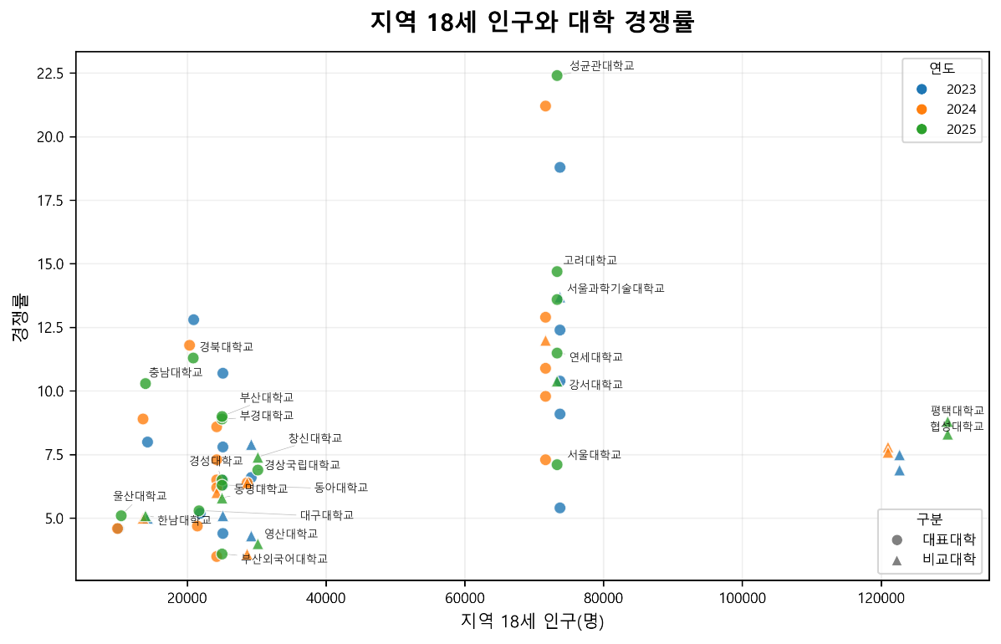
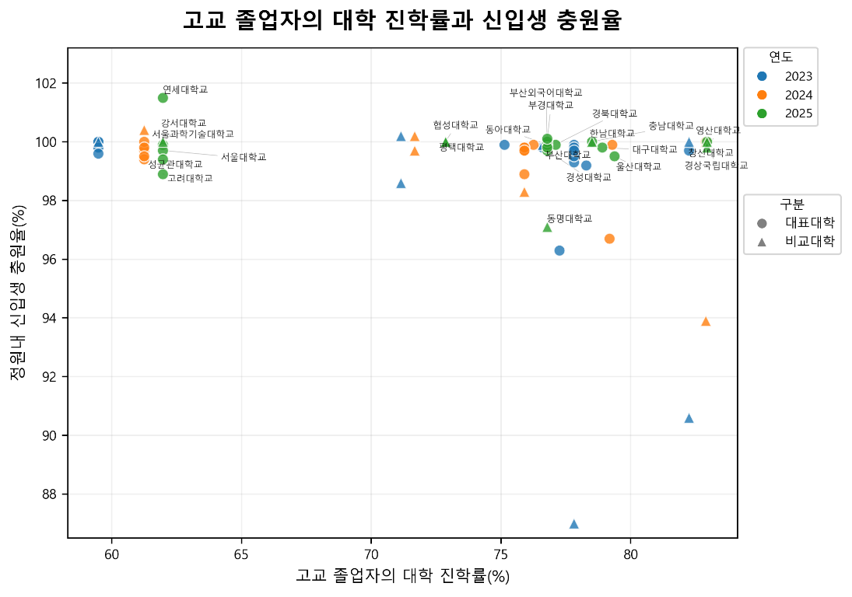
EDUCATION DATA PORTFOLIO
학령인구와 고교 진학 흐름은 입학성과의 외부 환경을 보여준다
18세 인구
고교 졸업자의 대학 진학률
지역의 입학환경 규모를 보여주지만,
경쟁률은 대학별 차이가 크게 나타났다.
지역의 진학 흐름을 보여주지만,
신입생 충원율은 대학별 차이가 크게 나타났다.
보고서 그림 1–2 | 3개년 자료이므로 장기 추세보다 구조적 배경을 탐색하는 수준으로 해석
05

Slide 6
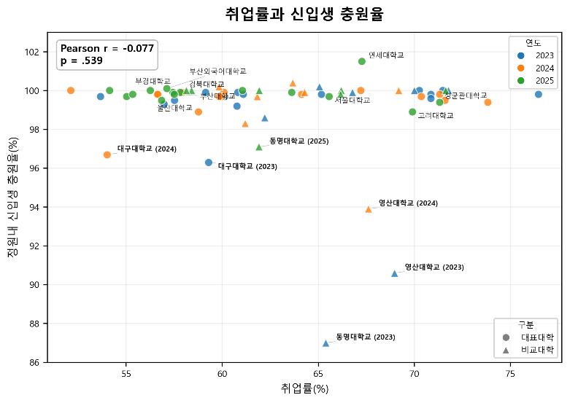
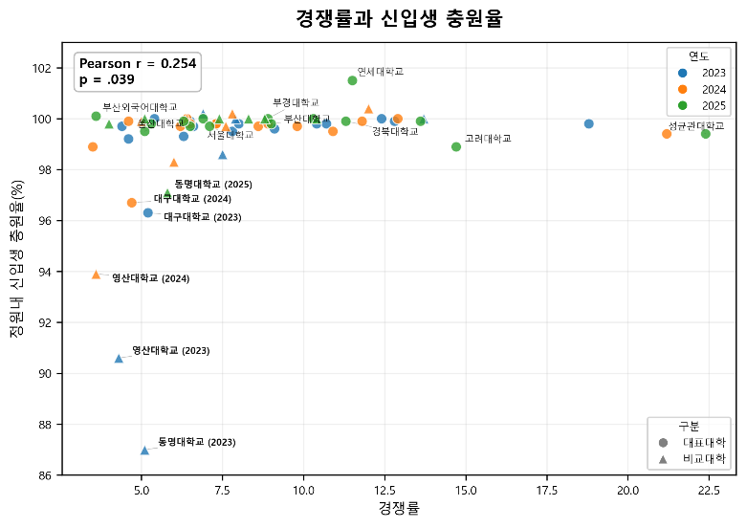
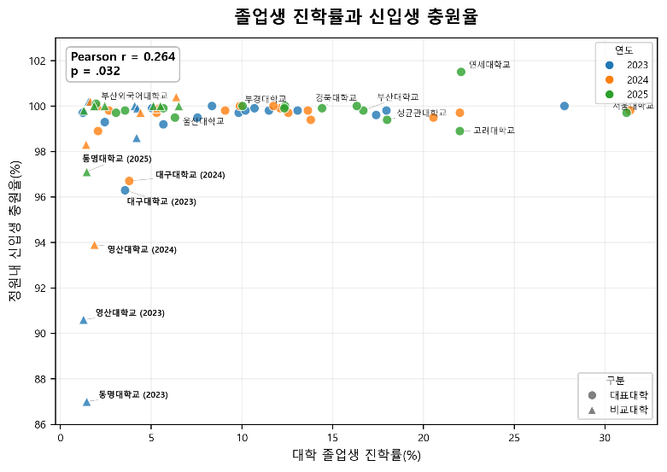
EDUCATION DATA PORTFOLIO
취업률과 충원율의 관계는 미약했으며, 경쟁률·졸업생 진학률은 약한 양의 상관을 보였다
r = - 0.077
r = 0.254
r = 0.264
취업률 · p = 0.539
취업률: 뚜렷한 선형 관계가 확인되지 않음
경쟁률 · p = 0.039
경쟁률: 충원율과 약한 양의 상관관계
대학 졸업생 진학률 · p = 0.032
대학 졸업생 진학률: 충원율과 약한
양의 상관관계
Pearson 상관분석, N=66 | 경쟁률·졸업생 진학률은 p < .05, 취업률은 통계적으로 유의하지 않음
06

Slide 7
EDUCATION DATA PORTFOLIO
다중 회귀모형 전체는 유의했지만, 개별 변수의 유의성은 확인되지 않았다
R² = 0.178
F = 2.601
VIF
핵심 해석
충원율은 특정 단일 지표만으로 설명하기 어려웠다.
수정 R² = 0.110
모형 p = 0.034
1.309 ~ 1.516
* 다중공선성 문제 없음
변수 | B | p-value | 해석
취업률 | -0.094 | .078 | 5% 기준 유의하지 않음
대학 졸업생 진학률 | +0.062 | .107 | 유의하지 않음
경쟁률 | +0.153 | .056 | 5% 유의수준에 근접
2024년 | +0.487 | .438 | 유의하지 않음
2025년 | +0.656 | .319 | 유의하지 않음
연도 기준범주 : 2023년
종속변수: 정원내 신입생 충원율(%) | 연도 기준범주: 2023년 | 모형 전체는 유의했으나(p=.034), 개별 설명변수는 모두 5% 수준에서 유의하지 않았다.
07

Slide 8
EDUCATION DATA PORTFOLIO
22개 대학은 입학성과와 대학 특성에 따라 6가지 전략 유형으로 구분됐다
유형 | 어떻게 분류했나 | 대학 | 전략 방향 (제안)
충원 안정·수요 강세형 | 충원↑ + 경쟁률↑ + 안정적 | 서울과기대, 경북대, 충남대, 평택대 | 현재 강점 유지, 모집 경쟁력·브랜드 강화
충원 안정형 | 충원↑ + 안정적 | 창신대, 서울대, 한남대, 동아대, 경상국립대 | 안정적 충원을 유지하며 지원 수요 확대
입시 수요 강세형 | 충원↑ + 경쟁률↑ | 강서대, 연세대 | 높은 지원 수요 유지, 충원 변동 관리
취업성과 기반 잠재형 | 취업률 상위 + 충원↓ | 성균관대, 고려대, 영산대 | 취업성과를 입시 홍보· 모집 경쟁력으로 전환
입학성과 보완 필요형 | 충원↓ + 경쟁률↓ | 경성대, 울산대, 부산외대, 대구대, 동명대 | 모집단위별 수요진단, 학과·전형·홍보전략 점검
관찰 필요형 | 위 조건에 명확히 속하지 않음 | 부산대, 협성대, 부경대 | 세부지표를 추가 진단하고 변화 지속 모니터링
단일 지표 설명의 한계 → 대학별 3개년 성과 조합 진단 → 6개 유형별 차별화 전략 제안
분류 기준: 평균 충원율 중앙값 99.8% · 평균 경쟁률 중앙값 7.52 · 취업률 상위 25% 67.55% · 충원율 변동성 중앙값 0.231 |
3개년 대학별 평균 및 충원율 표준편차 활용 | 규칙은 표의 유형 조건 순서에 따라 적용
08

Slide 9
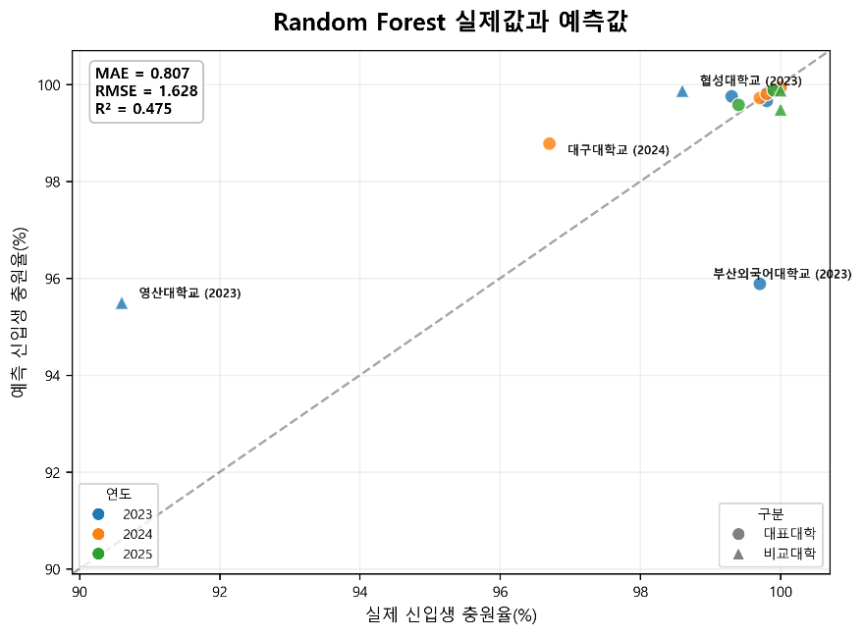
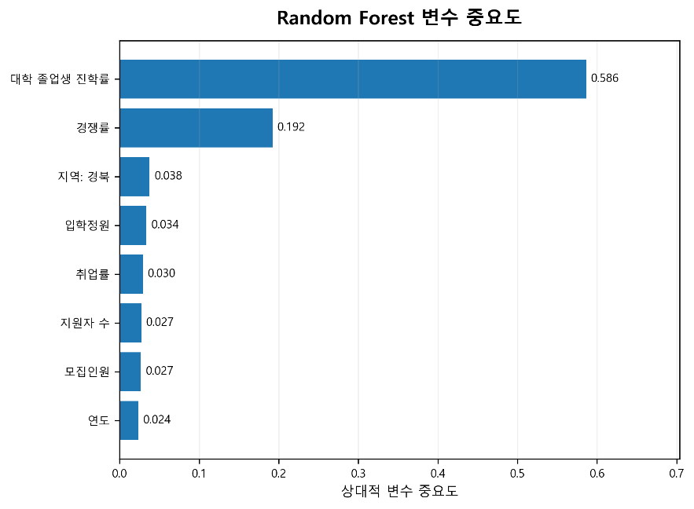
EDUCATION DATA PORTFOLIO
단일 분할에서는 Random Forest가 가장 낮은 오차를 보였지만, 교차검증에서는 일반화 성능이 제한됐다
단일 테스트셋 · Random Forest
Random Forest · 변수 중요도 (단일 분할)
학습 49개(75%) → 모형 학습 | 평가 17개(25%)
→ 무작위로 분리한 대학-연도 관측치로 성능 평가
단일 분할에서는 비교모형 중 가장 낮은 예측오차
MAE 0.807 · RMSE 1.628 · R² 0.475
대학 졸업생 진학률과 경쟁률의 상대적 중요도가 가장 높게 나타남
※ 중요도는 인과효과나 설명력 비율을 의미하지 않음
교차검증 결과
5-fold CV MAE = 1.041 · CV RMSE = 2.008 · 평균 CV R² = -1.485
보고서 그림 8-9 | N=66의 소규모 단기 패널로, 미래예측 성능 확정보다 변수의 상대적 예측 기여도와 모형의 일반화 가능성을 탐색하는 수준으로 해석
(평가셋: 전체 66개 대학-연도 관측치의 25%를 무작위 분리(random_state=42))
09

Slide 10
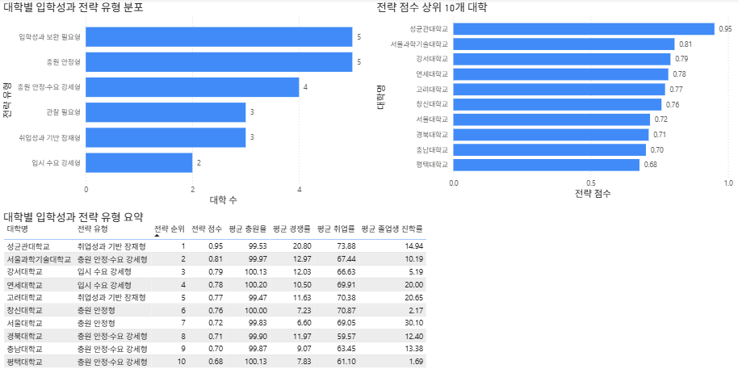
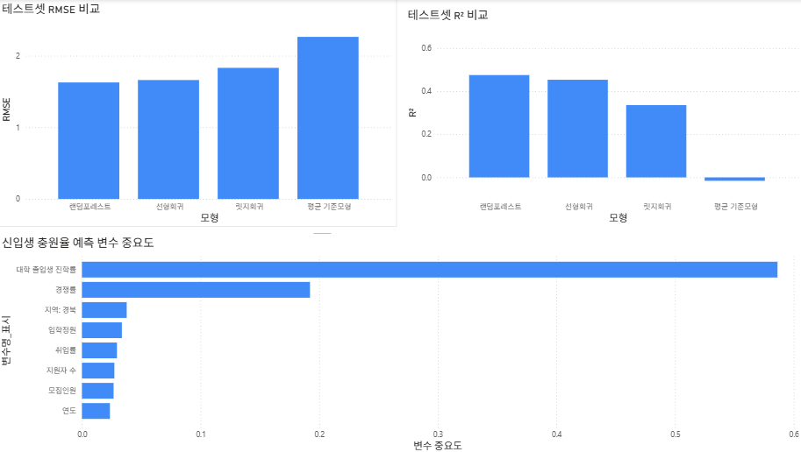
EDUCATION DATA PORTFOLIO
분석 결과를 Power BI 대시보드로 통합·시각화했다
※ 전략점수는 본 연구에서 설정한 입학전략 진단용 지표이며
대학 종합평가 순위가 아님
프로젝트 개요 / 입학성과 현황 / 지표 관계 / 전략 유형 / 예측모형
분석 범위·핵심지표 → 대학별 입학성과 비교 → 변수 간 관계 탐색 → 6개 전략 유형 → 예측모형 성능·변수 중요도 비교
대학·지역·설립 구분·연도·전략 유형을 한 분석 체계에서 탐색
보고서 그림 10-11 | Power BI 대시보드용 데이터셋 및 PBIX 산출물
10

Slide 11
SYNTHESIS
충원율은 단일 지표보다 입시 수요·
대학 성과·대학 특성을 함께 고려할 필요가 있다
01
02
03
수요 지표 관리
유형별 전략
연구 확장
경쟁률·지원자 규모 등 입시 수요 지표를 지속적으로 모니터링
대학별 입학성과·대학 특성에 맞춰 유지·강화·보완 전략을 차별화
전국·장기·모집단위 데이터와 학생 수준
변수를 추가
한계 · 22개 대학 × 3개년의 대학 단위 집계자료로, 결과는 인과관계가 아닌 기초적·탐색적 분석으로 해석
github.com/Jaewoong237/education-admission-data-project
11

